Slide 1
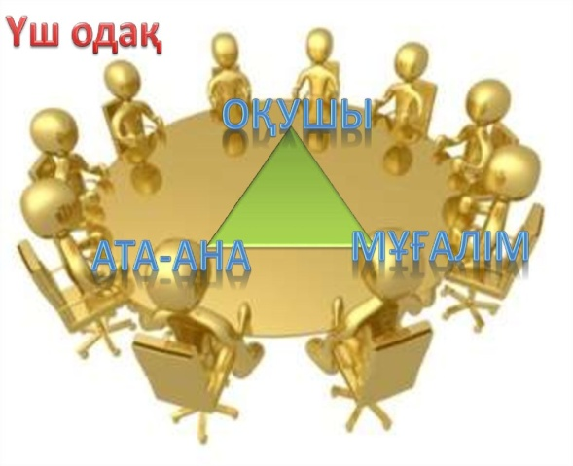
АТА-АНАЛАР ЖИНАЛЫСЫ 1- 4 сыныптар, 5- 8 сыныптар,10 сыныптар үшін!
2022 жыл 29 сәуір
Күн тәртібі:
“Жазғы мектеп” - оқу ісі орынбасары
“Жаз -2022” жазғы лагерь - тәрбие орынбасары
“Отбасылық құндылық “ – “Право” ҚҚ
“ULTTYQ USTAZ” академиясы - Тренер

Slide 2
2021- 2022 ОҚУ ЖЫЛЫН АЯҚТАУ ТУРАЛЫ
ӨТКІЗІЛЕТІН КҮНІ | ІС-ШАРАНЫҢ АТАУЫ | СЫНЫПТАР
24 мамыр 2022ж. | “2021-2022 оқу жылын аяқтау” сынып сағаты | 1- 4 сыныптар 5-10 сыныптар
мамыр 2022ж. | “Соңғы қоңырау” салтанатты жиын | 11 сыныптар
26 .05 - 17.06. 2022ж. | “Жазғы мектеп” | 1-10 сыныптар
01-30 маусым 2022ж. 01 -30 маусым 2022ж. | “Жазғы мектеп лагері” “Жасыл ел” жобасы | 1- 4 сыныптар 14-18 жас

Slide 3
“ЖАЗ-2022” оқушылардың жазғы демалысы
-“БАЛАУСА” жазғы лагерь 1-4 сыныптар
-«Жасыл ел» жобасы
- «Дидарлы жаз », «Айбынды маусым»“Дебат” қозғалысы
-«ARMAN» демалу –сауықтыру лагері
-«Боровичок» демалу –сауықтыру лагері
-«Батыр» палаталық лагерь
-«Тұлпар» киіз үй лагері
-«Дебат» орталығы Аль-Фараби оқушылар сарайы
-«Жазғы демалыс академиясы» Аль-Фараби оқушылар
-«Шығармашылық жазғы мектебі» М. Өтемісов оқушылар сарайы
-«Звонкие голоса» вокалды үйірме №2 музыка мектебі
-«Сиқырлы қылқалам» сурет салу үйірмесі –көркем сурет мектебі
-«Балдаурен-Щучинск» сауықтыру-демалу лагері
-«Балдаурен-Балхаш» сауықтыру-демалу лагері
-«Балдаурен-Қапшағай»сауықтыру-демалу лагері
Мектеп лагері
Қалалық лагерь
Республика-лық лагерь

Slide 4
Мектеп лагері 2022 жыл
р/с | Жазғы лагерь | Қатысатын сыныптар | Мерзімі | Жауаптылар
1. | Мектепішілік «Балауса» лагерь | 1- 4 сыныптар | 1, 2 маусым 01.-30.06.2022 | - 1- 4 сынып жетекшілері Дене тәрбиесі: -Ә. Бимаганбетов, Р. Қайыңбай Психолог: Н. Кәдіршін Музыка жетекші: -Е. Әбет , К. Бекмұрат
2. | «Дидарлы жаз » спорттық ойын | 5,6,7 сынып | 01.06-01.07 | Дене тәрбиесі мұғалімдері М. Курманкулов Н. Сабыржанов
3. | «Айбынды маусым» әскери -спорттық | 8,9,10 сынып | 01.06.-01.07. | АӘД мұғалімі: П. Айтенов
4. | “Дебат” қозғалысы | 4,5,6,7,8 сынып | 01.06-20.06. | А. Боданов қазақ тілі мен әдебиет мұғалімі Е. Батырхан тарих пәні мұғалімі
5. | «Жасыл ел» жобасы | 14-18 жас | 01.06 - 01.07. | Ж. Жұман әлеуметтік педагог

Slide 5
Қалалық демалыс лагерлері -2022ж.
р/с | Жазғы лагерь | Қатысатын сыныптар | Мерзімі | Жауаптылар
6. | «ARMAN» демалу –сауықтыру лагері /42 000 т./ | 4-10 сынып | 06.06. -24.08. 6 маусым /10 күннен/ | Нұр-Сұлтан қ. «Балалар мен жасөспірімдердің туризм және өлкетану орталығы»МКҚК
7. | «Боровичок» лагері | 4-10 сынып | 06.06. -24.08.
8. | «Батыр» палаталық лагерь /25 000 т./ | 5-10 сынып | 14.06-06.08.
9. | «Тұлпар» киіз үй лагері /25 000 т./ | 5-10 сынып | 14.06-06.08.
10. | «Дебат» орталығы Аль-Фараби оқушылар сарайы /тегін/ | 5-10 сынып | 10.06-01.07. | Аль-Фараби оқушылар сарайы
11. | «Жазғы демалыс академиясы» Аль-Фараби оқушылар сарайы / 20 000тг с питанием 25 000т./ | 5-10 сынып | 30.05-09.07. | Аль-Фараби оқушылар сарайы
12. | «Шығармашылық жазғы мектебі» М. Өтемісов оқушылар сарайы /20 000т/ | 5-10 сынып | 30.05-09.07. | М. Өтемісов оқушылар сарайы
13. | «Звонкие голоса» вокалды үйірме /тегін/ №2 музыка мектебі | 5-10 сынып | 01-30.06. | №2 музыкалық мектеп
14. | Летний центр «Юниор-Tech» /тегін/ | 5-8 сынып | 01 -28.06. | -
15. | «Сиқырлы қылқалам» Сурет салу үйірмесі /10 000 тг/ | 3-7 сынып | Шілде-тамыз | Балалар көркем мектебі/ Детская художественная школа

Slide 6
Сезоны лагеря
«ARMAN» и «Боровичок»:
I сезон: 06.06-15.06 2022 г.
II сезон: 20.06-29.06 2022 г.
III сезон: 04.07-13.07 2022 г.
IV сезон: 18.07-27.07 2022 г.
V сезон: 01.08-10.08 2022 г.
VI сезон: 15.08-24.08 2022 г.
Стоимость путевки 42 000 тг
Сезоны лагеря
«Батыр» и «Тұлпар»:
I сезон: 14.06-21.06 2022 г.
II сезон: 24.06-01.07 2022 г.
III сезон: 03.07-10.07 2022 г.
IV сезон: 12.07-19.07 2022 г.
V сезон: 21.07-28.07 2022 г.
VI сезон: 30.07-06.08 2022 г.
Стоимость путевка 25 000 тг
Ссылка: https://cloud.mail.ru/public/WWTG/AKVQVHJfc
Реквизиты для оплаты путевки
ГККП «Центр детско-юношеского туризма и краеведения»
акимата города Нур-Султан
Адрес: город Нур-Султан, улица Тамшалы 24
БИН: 050540004009
БИК: HSBKKZKX
ИИН: KZ83856220313102518
AO «Банк Центр Кредит»
КНП: приобритение путевок 710
КНП: услуги по организации отдыха 871
КБЕ: 16
Телефон: 87172768654 87083691656
E-mail: yuntur_astana@mail.ru
Сайт: www.yuntur-astana.kz

Slide 7
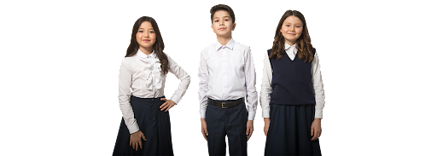
ОҚУШЫЛАРДЫҢ БІРЫҢҒАЙ МЕКТЕП ФОРМАСЫ 2022-2023 оқу жылы
Қазақстан Республикасы Білім және ғылым министрінің
2016 жылғы 14 қаңтардағы № 26 бұйрығы
Оқушылардың мәртебесі мен мәдениетін сақтау мақсатында
жалпыға бірдей мектеп формасы киім үлгісінің сақталуын сұрайды.

Slide 8
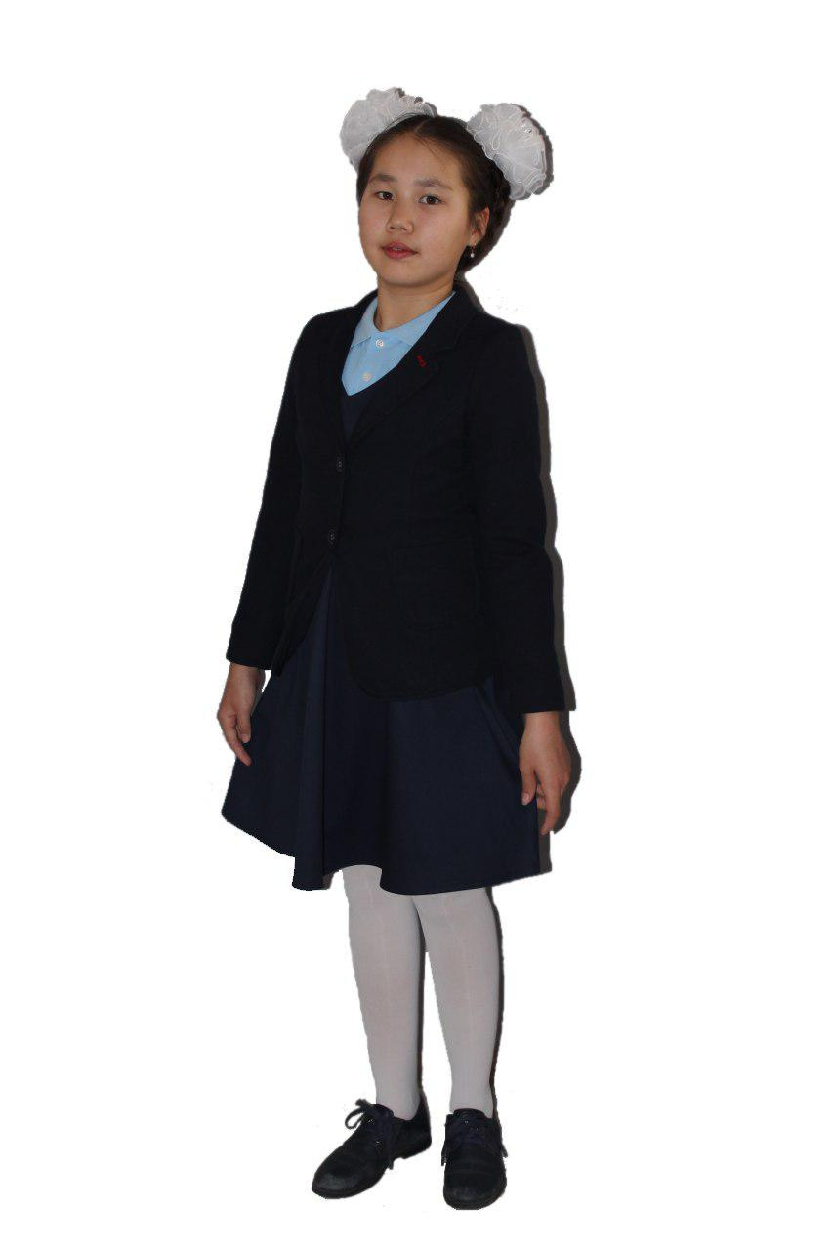
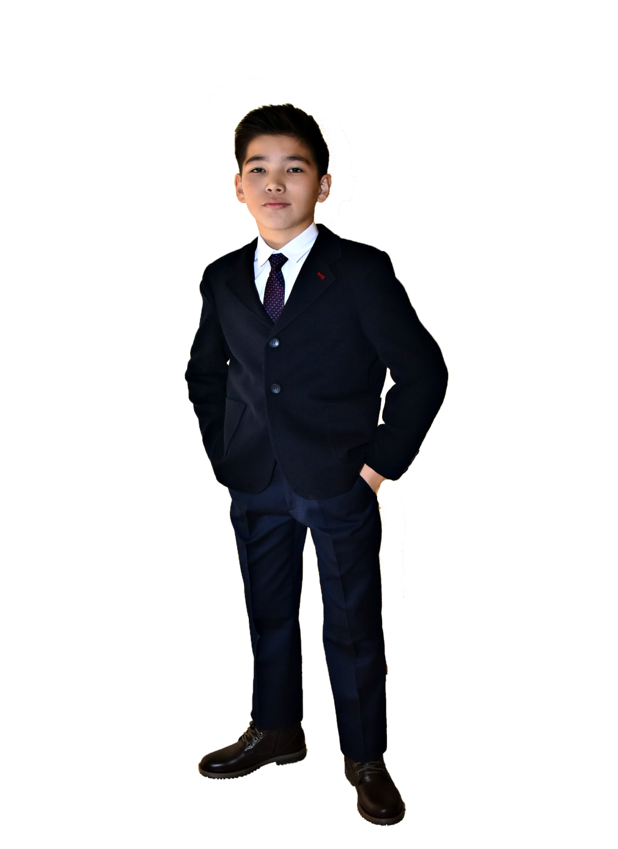
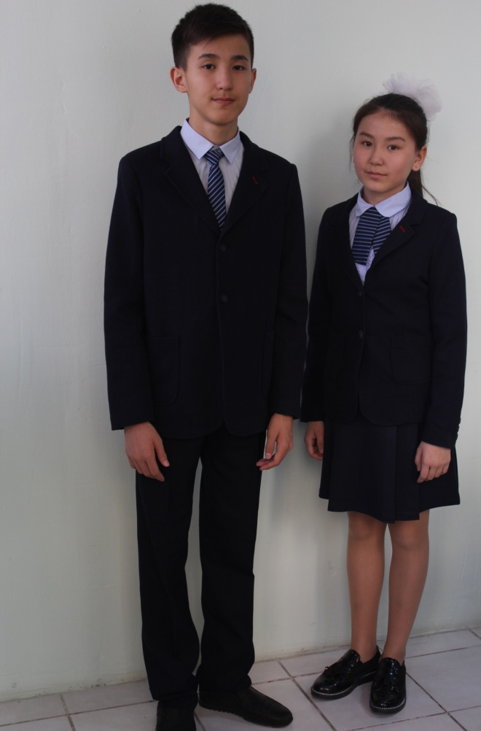
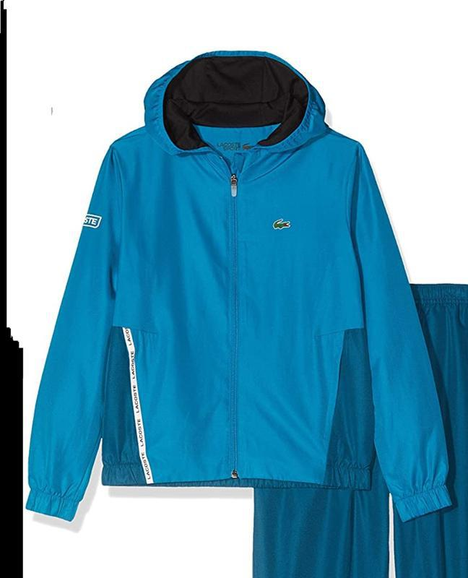
Орта білім беру ұйымдарындағы міндетті мектеп формасына қойылатын талаптар
Орта білім беру ұйымдарының мектеп формасы оқытудың зайырлы сипатына сәйкес келеді. Мектеп формасының үлгісі, түсі классикалық стильде, бірыңғай түс гаммасында жасалады.
Қыздардың мектеп формасы:
классикалық ақ жейде (кофта),
Қыздарға арналған шалбарлар
қара көк (темно-синий) еркін
тігілген және ұзындығы
бойынша тобықты жауып тұрады
Ұлдардың мектеп формасы:
Ұлдарға арналған ақ рубашка, қара көк (темно-синий) шалбар еркін тігілген және ұзындығы бойынша тобықты жауып тұрады
Мектеп формасына түрлі діни конфессияларға қатысты киім элементтерін қосуға болмайды.
Ұлдар мен қыздарға арналған спорттық форма спорттық костюмнен, спорттық аяқ киімнен тұрады

Slide 9
АТА-АНАЛАР ЖИНАЛЫСЫ 1- 4 сыныптар, 5- 8 сыныптар,10 сыныптар үшін!
2022 жылдың 29 сәуір күні сағат: 17.00-де АКТ залында
1-4 сыныптар, 5-8 сыныптар, 10 сыныптардың ата-аналарына арналған
жалпымектептік жиналысы өткізіледі. Әр сыныптан 5 ата-анадан қатысады.
Күн тәртібі:
“Жазғы мектеп” - оқу ісі орынбасары
“Жаз -2022” жазғы лагерь - тәрбие орынбасары
“Отбасылық құндылық “ – “Право” ҚҚ
“ULTTYQ USTAZ” академиясы - Тренер

